Slide 1
Близькосхідний конфлікт і спроби його врегулювання
Матеріали до уроку

Slide 2
План заняття
Арабський світ.
Створення держави Ізраїль. Перша арабо-ізраїльська війна.
Палестинська проблема.
Близькосхідний мирний процес.
«Біла» та ісламська революції в Ірані.
«Арабська весна». Громадянські війни в Лівії, Сирії, Ємені.
Ісламська держава Іраку і Леванту (ІДІЛ) та її розгром.
Історичні постаті: Я. Арафат, А. Хомейні, М. Каддафі, X. Мубарак.
Поняття та назви:
Близький Схід, Організація країн-експортерів нафти (ОПЕК), Палестина, ісламська республіка, «Арабська весна», суніти, шиїти, Ісламська держава Іраку і Леванту (ІДІЛ).
Основні дати та події:
1945 р. — створення Ліги арабських держав (ЛАД);
14 травня 1948 р. — проголошення держави Ізраїль; березень 1979 р. — проголошення Ірану ісламською державою.

Slide 3
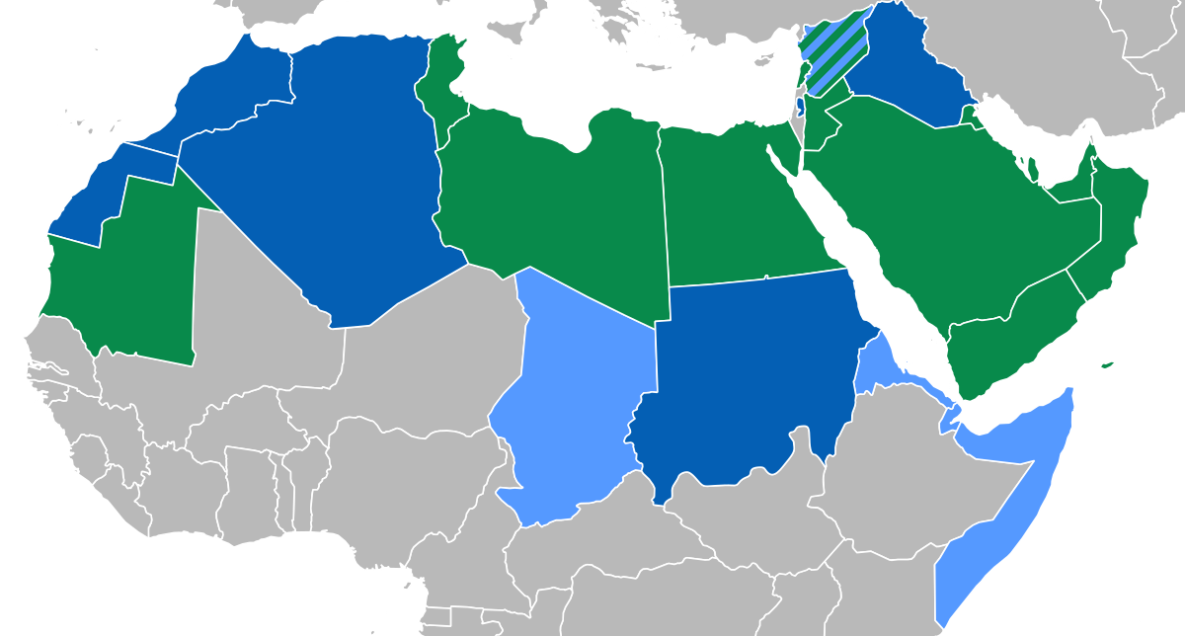
Арабський світ
Алжир
Бахрейн
Джибуті
Єгипет
Ємен
Йорданія
Ірак
Катар
Мавританія
Коморські Острови
Палестина
Кувейт
Оман
Ліван
Марокко
Саудівська Аравія
Лівія
ОАЕ
Сирія
Арабським світом прийнято узагальнено називати арабські країни Близького Сходу та Північної Африки, а також ті країни, що входять до Ліги арабських держав та мають арабську мову у статусі офіційної мови. Арабський світ складається з 22 країн з сукупним населенням близько 360 млн осіб.
Сомалі
Судан
Туніс
Зеленим позначені країни, де тільки арабська мова є офіційною, синім позначені країни, де поряд з іншими мовами арабська є також офіційною.

Slide 4
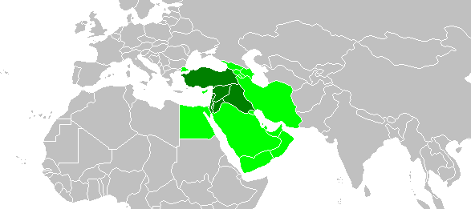
Країни Близького Сходу разом із Закавказзям
Ірак
Йорданія
Ліван
Ізраїль
Сирія
Туреччина
Кіпр
Єгипет
Саудівська Аравія
Ємен
Катар
Оман
Бахрейн
Кувейт
ОАЕ
Територія країн — понад 7,4 млн. км².
Близьки́й Схід — назва регіону, розташованого в Західній Азії та Північній Африці.
Розташований на стику європейського, азійського та африканського материків.
Назву дали європейці як найближчому до них східному регіону.
Один із найважливіших економічних і військово-стратегічних вузлів на політичній карті світу.
Основне населення: араби, тюрки, курди, вірмени, перси, євреї, лази.
Більшість населення — мусульмани.

Slide 5
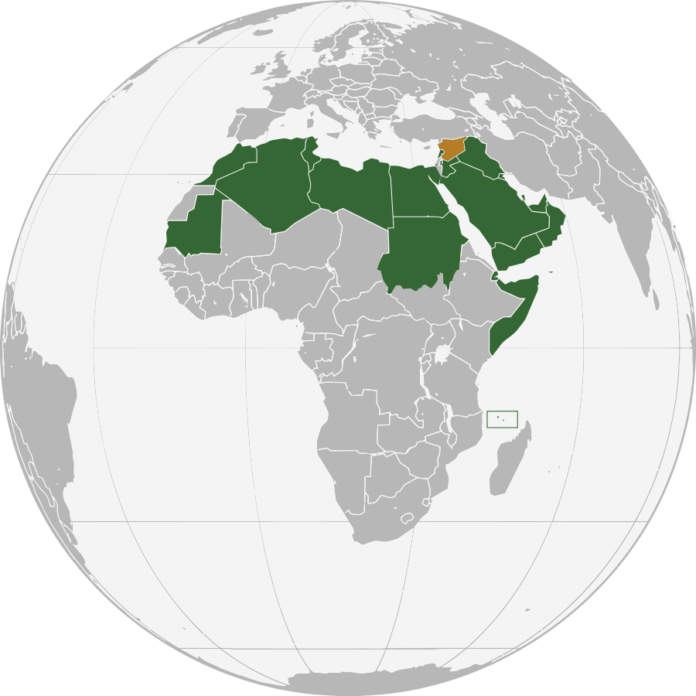


Ліга арабських держав
Регіональна міжнародна організація арабських держав Південно-Західної Азії, Північної і Північно-Східної Африки.
Створена в Каїрі 22 березня 1945 року Єгиптом, Сирією, Іраком, Ліваном, Трансйорданією, Саудівською Аравією. Ємен приєднався 5 травня 1945 року. Станом на 2020 рік нараховує 21 країни-члени, та Сирію яка де-факто є членом цього союзу.
Головні органи:
Рада Ліги, Постійні комітети і Генеральний секретаріат.

Slide 6
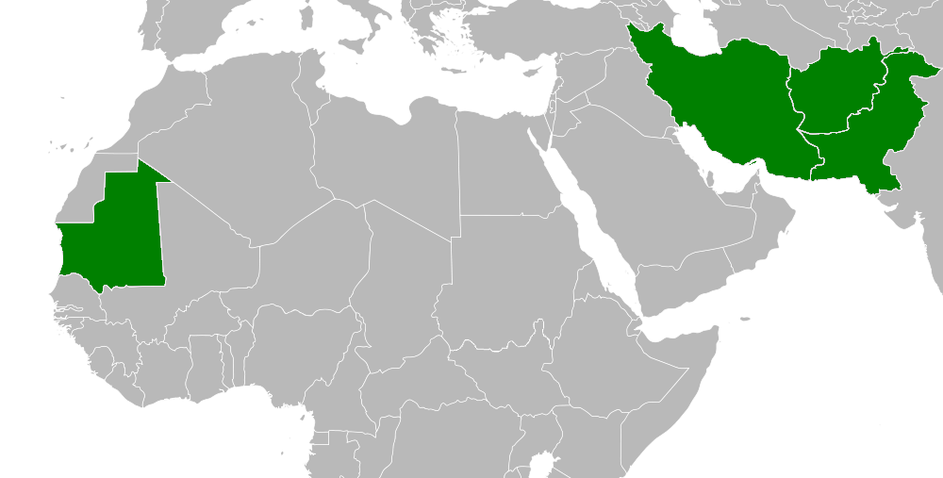
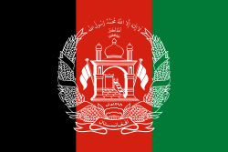
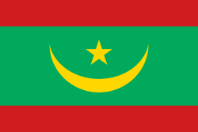
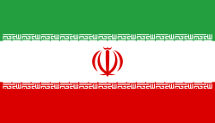

Ісламська республіка — поширена на Близькому сході форма теократичного або близького до нього державного управління, при якій роль в управлінні державою відіграє ісламське духовенство (в Ірані, де ці принципи запроваджені найбільш послідовно, фактичним главою держави є вищий за рангом ісламський релігійний діяч).
Сучасні ісламські республіки
Ісламська Республіка Афганістан
(з 2004)
Ісламська Республіка Мавританія
(з 1958)
Ісламська Республіка Іран
(з 1979)
Ісламська Республіка Пакистан
(з 1956)

Slide 7
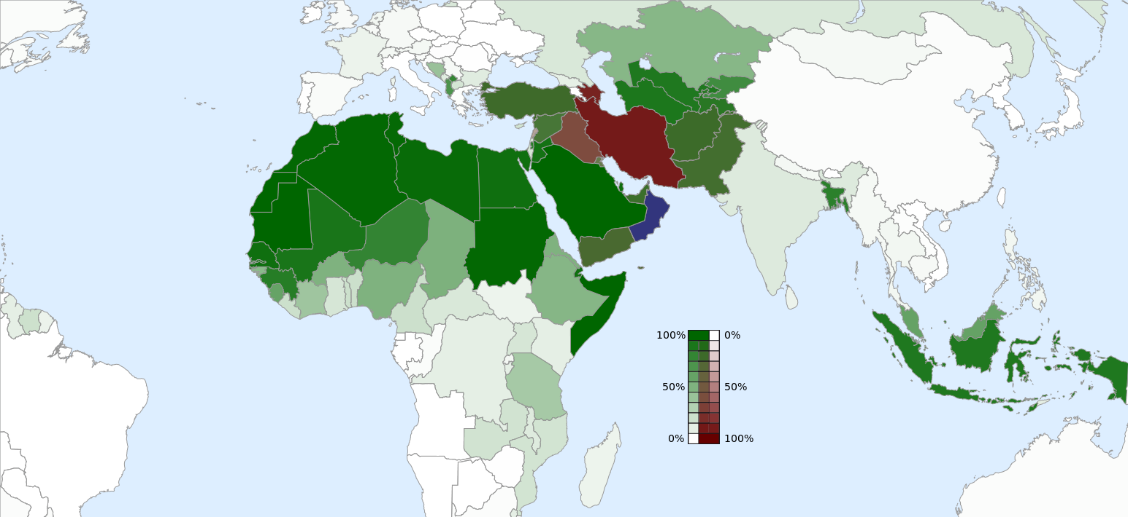

Ісламські країни
Сунізм - це основний напрям у ісламі, представники якого вважають, що халіфом може бути лише та людина, що має репутацію і знання богослова і правознавця вищого рангу (тобто мудра і фізично здорова людина). Країни де переважають суніти на мапі показані зеленим кольором.
Шиїзм - другий за числом прихильників (після сунітів) напрям в ісламі, який визнає єдино законними наступниками пророка Мухаммеда тільки Алі ібн Абу Таліба і його нащадків по головній лінії. Країни де переважають шиїти на мапі показані червоним кольором.

Slide 8
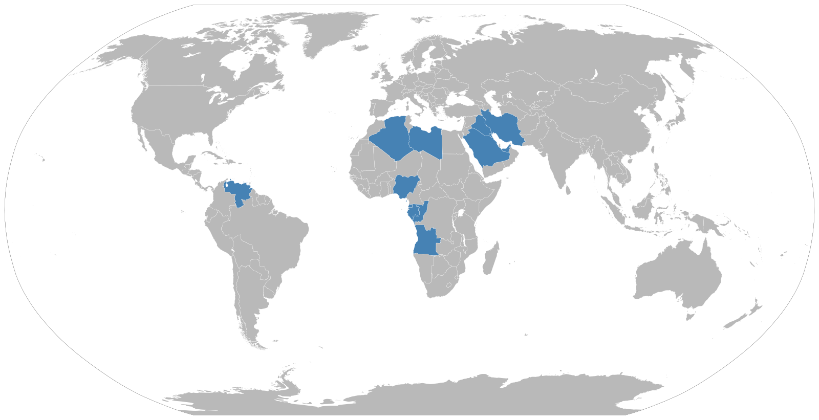
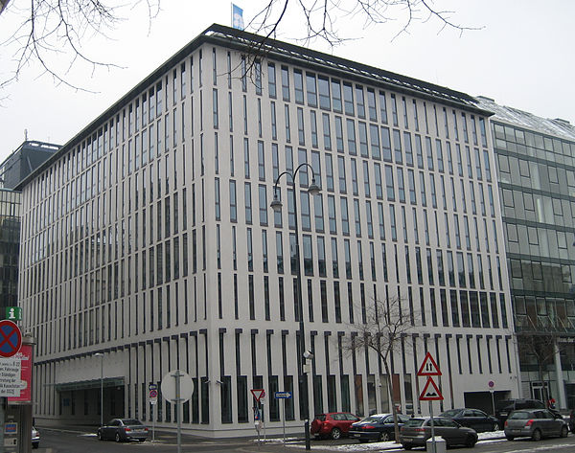

Штаб-квартира ОПЕК у Відні
Станом на квітень 2020 року членами ОПЕК є 13 країн:
Алжир, Ангола, Венесуела, Габон, Екваторіальна Гвінея, Ірак, Іран, Республіка Конго, Кувейт, Лівія, Нігерія, ОАЕ, Саудівська Аравія
Організація країн-експортерів нафти (ОПЕК)
(англ. The Organization of the Petroleum Exporting Countries, OPEC) — картель, створений нафтовидобувними державами для стабілізації цін на нафту. Членами цієї організації є країни, чия економіка залежить від доходів з експорту нафти. Заснована 10-14 вересня 1960.

Slide 9
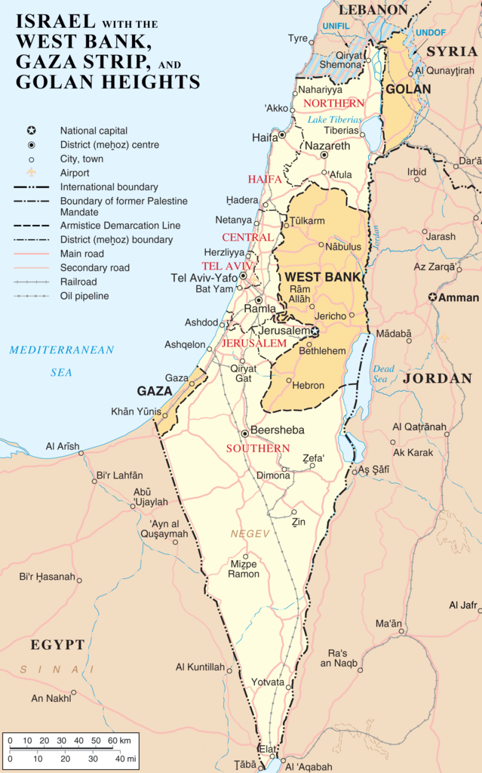
Ізраїльсько-палестинський конфлікт — збройний конфлікт, що триває з 1948 року і досі між державою Ізраїль і палестинцями
14 травня 1948 — проголошення держави Ізраїль
1948 — Арабо-ізраїльська війна 1948—1949 років.
1967 — в ході Шестиденної війни Ізраїль зайняв історичні Юдею, Самарію (Західний берег річки Йордан) та сектор Газа, населені в основному арабами.
1972–1982 — міжнародний терор палестинських радикальних організацій, палестинські терористи зробили у всьому світу хвилю атак на ізраїльтян. Жахливим став теракт на Літній Олімпіаді 1972 року в Мюнхені, внаслідок якого всі заручники були вбиті.
1979 — Кемп-Девідські угоди.
1987–1991 — Перша палестинська інтифада проти ізраїльського населення і управління на території Західного Берега річки Йордан та Сектора Гази.
1993, 1995 — Угоди в Осло.
1994 — створення Палестинської автономії.
2000 — початок інтифади Аль-Акси.
2005 — односторонній вихід із сектора Газа.
2008–2009 — Операція «Литий свинець» в секторі Гази.
Мапа Ізраїлю із "Зеленою лінією", що відокремлює Західний берег річки Йордан, Сектор Гази та Голанські висоти

Slide 10
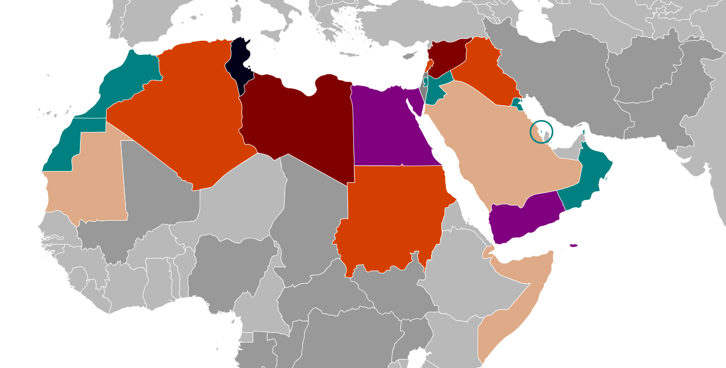

Країни, в яких влада повалена більше одного разу.
Країни, в яких протести вже закінчилися.
Країни, в яких зараз тривають збройні конфлікти.
Країни, де значні протести тривають у великих містах.
Країни, протести в яких набули відносно невеликого розмаху.
Країни, в яких було запроваджено певні реформи.
Країни поза межами арабського світу, що переживають різні кризи.
Арабська весна серія масових вуличних протестів, революцій та внутрішніх військових конфліктів у низці арабських країн, що почалися наприкінці 2010 року в Тунісі й тривають у деяких країнах донині.

Slide 11

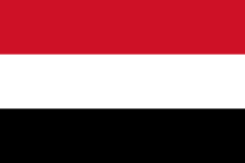
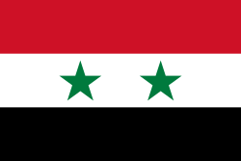
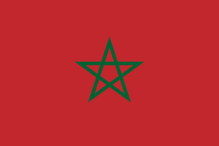
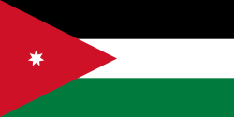
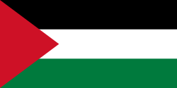

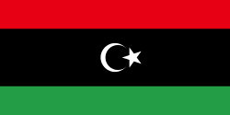
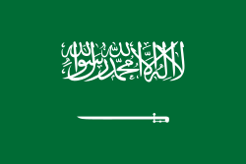
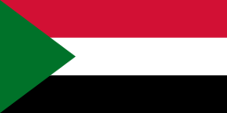

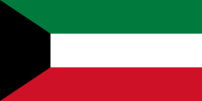

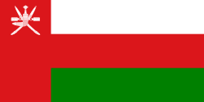
Результати арабської весни за країнами
Сирія: Президент Башар Асад зіткнувся з громадянським спротивом проти свого правління, яке переросло у збройний заколот і спричинило повномасштабну громадянську війну.
Туніс: президент Зін Ель Абідін Бен Алі був відсторонений від влади, звинувачений, засланий та його уряд був скинутий.
Ємен: президент Алі Абдулла Салех відсторонений, а влада передана уряду національної єдності.
Марокко, Йорданія та Палестина: конституційні реформи, реалізовані у відповідь на протести.
Єгипет: президент Хосні Мубарак був відсторонений, заарештований, звинувачений і уряд був скинутий.
Лівія: Вбивство Муаммара Каддафі після громадянської війни, в якій відбулася іноземна військова інтервенція, і уряд був повалений.
Саудівська Аравія, Мавританія, Судан та інші арабські країни: масштабні протести.
Бахрейн: Повстання проти розгромленої влади уряду та інтервенція Саудівської Аравії.
Кувейт, Ліван та Оман:
зміни уряду, реалізовані у відповідь на протести.

Slide 12

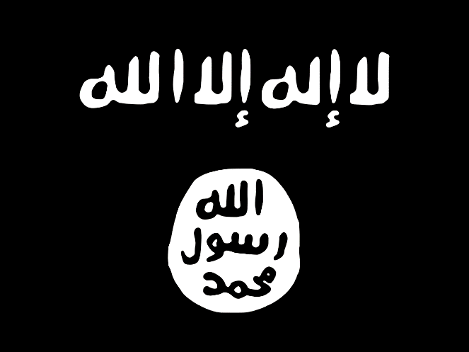
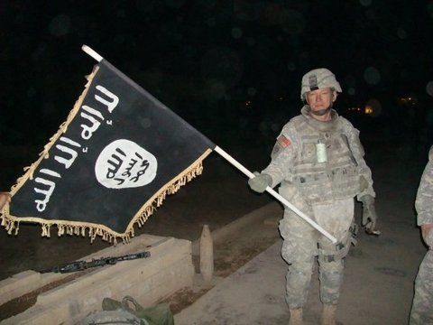
Ісламська Держава, до 29 червня 2014 року Ісламська держава Іраку та Леванту (ІДІЛ) — невизнана мусульманська терористична держава (халіфат з 29 червня 2014) і міжнародна терористична, мілітаристська група напрямку салафітський джихадизм.
Провідна мета групи заснування Ісламської Суннітської держави. Особливо, ІДІЛ прагнє встановити халіфат, Ісламську державу на чолі з халіфом, що є наступником Пророка Мухаммеда.
Емблема
Прапор організації
Активність
з 15 жовтня 2006 року — до сьогодні
Лідери
Абу Бакр аль-Багдаді †
Абу Муслім аль-Туркмані †
Абу Алі аль-Анбарi
Абу Айман аль-Іракі
Абу Мухаммад аль-Аднанi
Аль Бара Шишані
Абу Омар аль-Шiшанi
Абу Ібрагім аль-Гашемі аль-Кураші
Чисельність
На території Сирії та Іраку
20,000—31,000 (оцінка ЦРУ)
За межами Сирії та Іраку
32,500—57,800 (дивіться Війська ІД)
Загалом 52,500—257,800
Штаб-квартира
Баакуба (15 жовтня 2006—2013)
Ар-Ракка (2013—2017)
Меядін (2017)
Абу-Кемаль (2017)
Солдат армії США із захопленим
прапором ІДІЛ в Іраці, грудень 2010 року

Slide 13
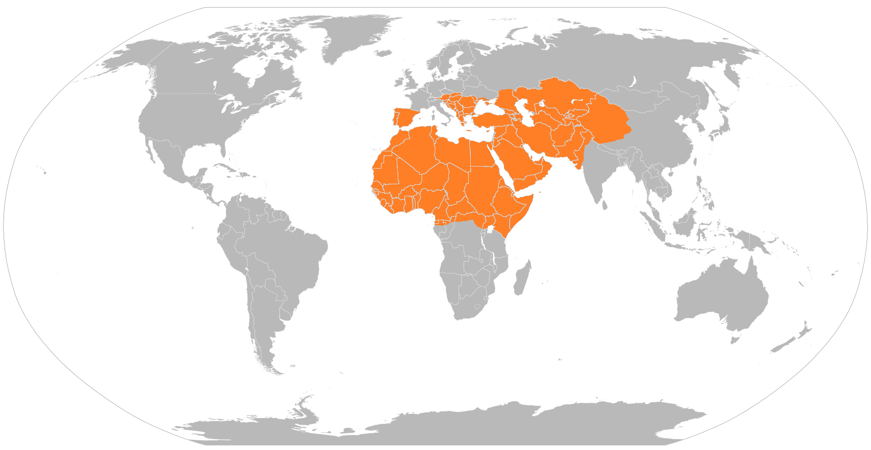
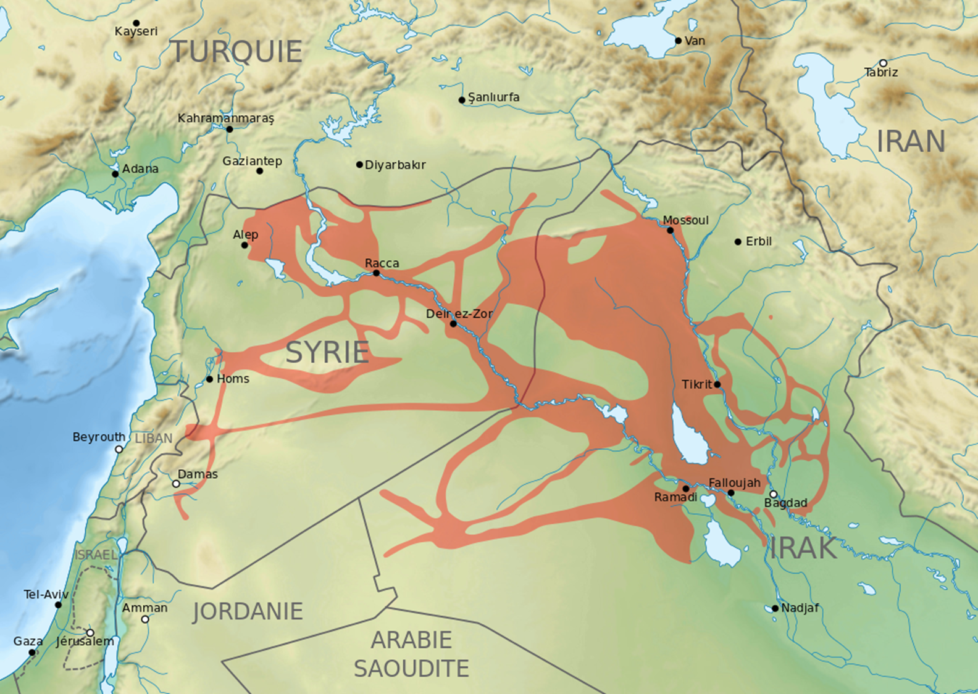
Територіальні претензії ІДІЛ, частина з них стосується України.
Максимум територіальної експансії ІДІЛ,
Сирія та Ірак, травень 2015 року

Slide 14
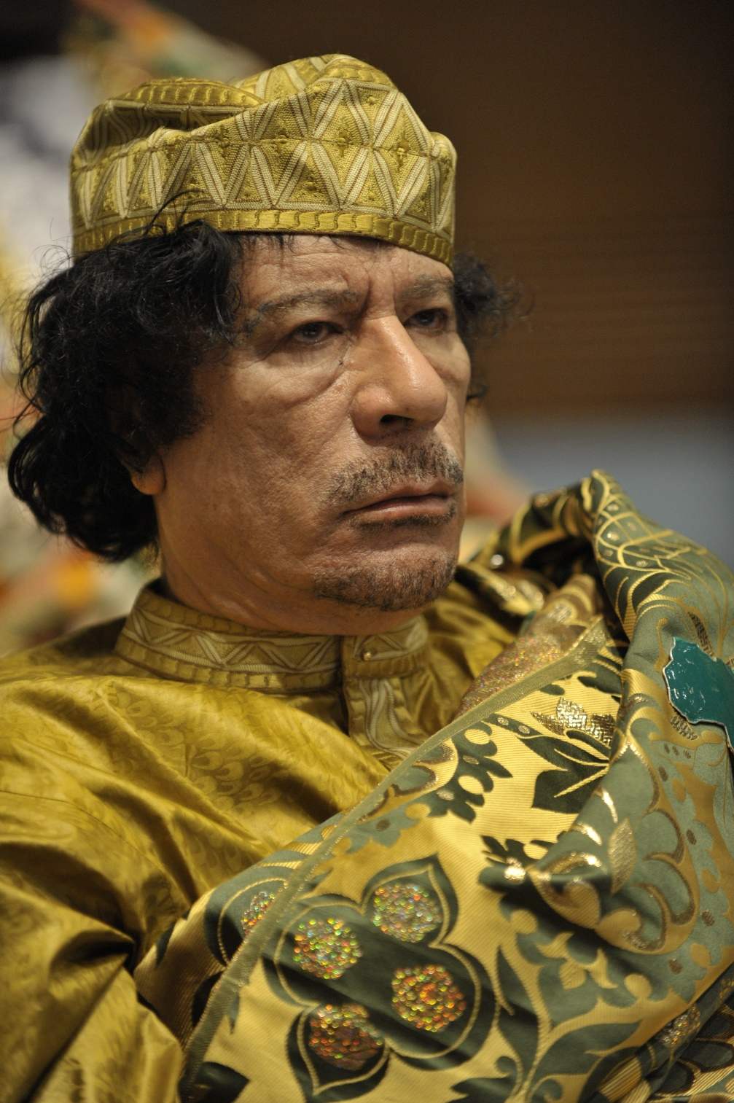

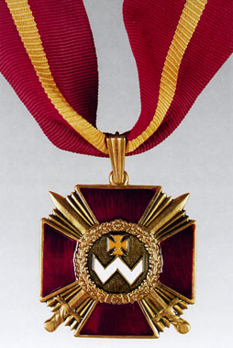
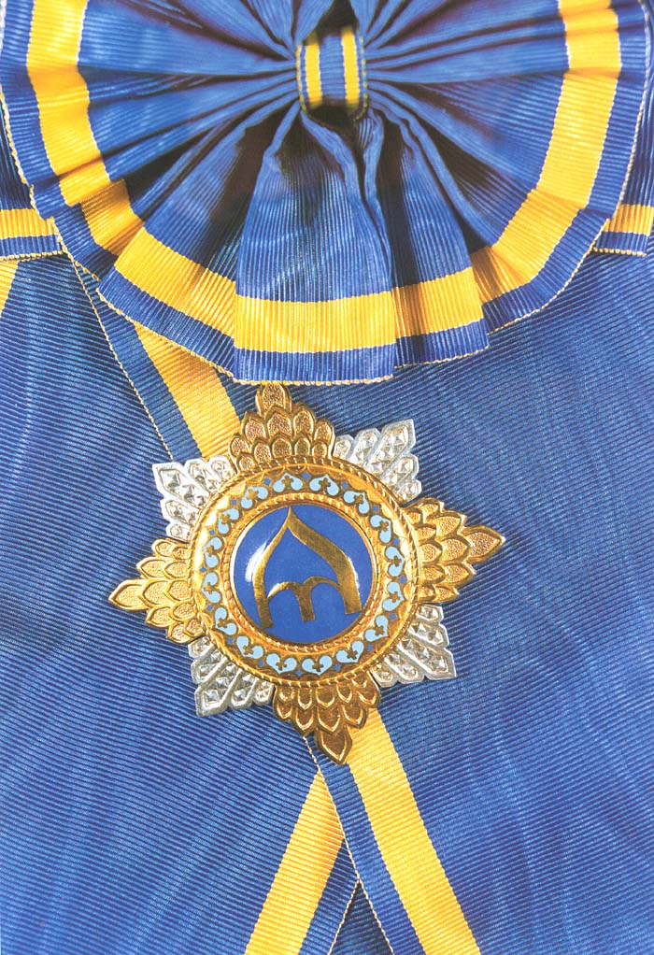
Муаммар Каддафі
Повне ім'я — Муаммар Мухаммад абдас-Салам абу-Маньяр аль-Каддафі
народився 13 вересня 1942 — помер 20 жовтня 2011
лідер і диктатор Лівії в 1969—2011 роках
За національністю араб-бедуїн
Один із найбагатших людей усіх часів ($ 200 млрд)
Братський Вождь і Лідер Зеленої Революції Лівії
Почесний доктор Білоруського державного університету інформатики та радіоелектроніки
«Король королів Африки»
Міжнародний терорист
Полковник
Голова Африканського Союзу
Кавалер Ордену князя Ярослава Мудрого I ст. (2003) та Ордену Богдана Хмельницького I ст. (2008)
Автограф

Slide 15
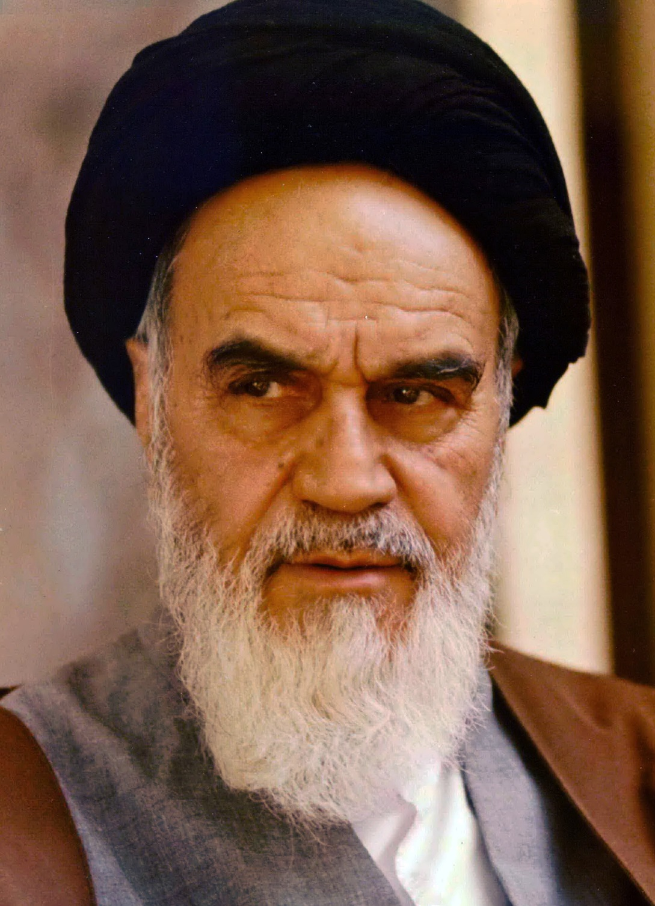
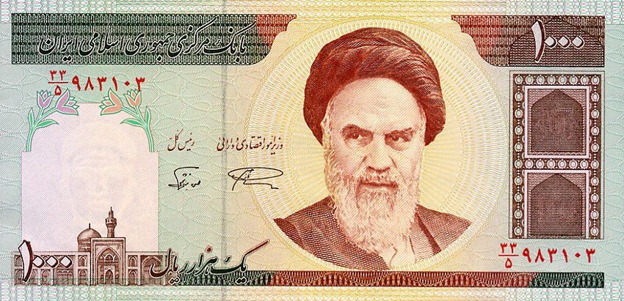
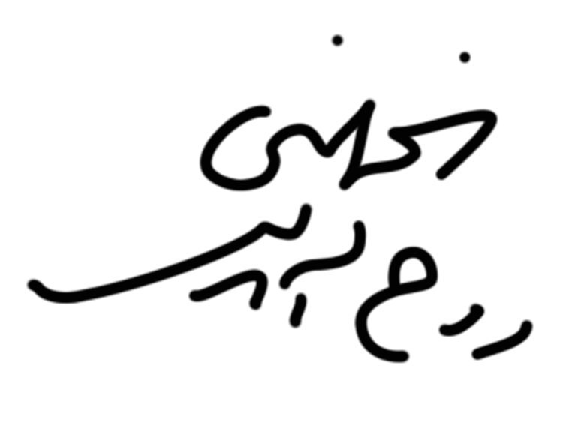
Рухолла Мусаві Хомейні
17 травня 1900 або 1898 або 1903, Персія — 3 червня 1989, Тегеран, Іран
Іранський державний діяч, аятола, рахбар (вождь),
лідер ісламської революції 1979 року в Ірані,
політик, поет, релігійний лідер, богослов, містик, ахунд
Верховний лідер Ірану з 1979 по 1989 рр.
за національністю перс, за віросповіданням мусульманин-шиїт
Під час правління в країні було введено ісламські закони, повну ісламізацію всіх сторін суспільного життя — політики, економіки й культури. Головними ставали морально-етичні закони шаріату: жінкам заборонили носити неприписаний мусульманкам одяг, заборонено спиртні напої та більшість західних фільмів. Під заборону підпали навіть шахи, які визнано «азартною та шкідливою» грою.
Банкнота 1000 ріалів 1992
з портретом Хомейні
Автограф

Slide 16
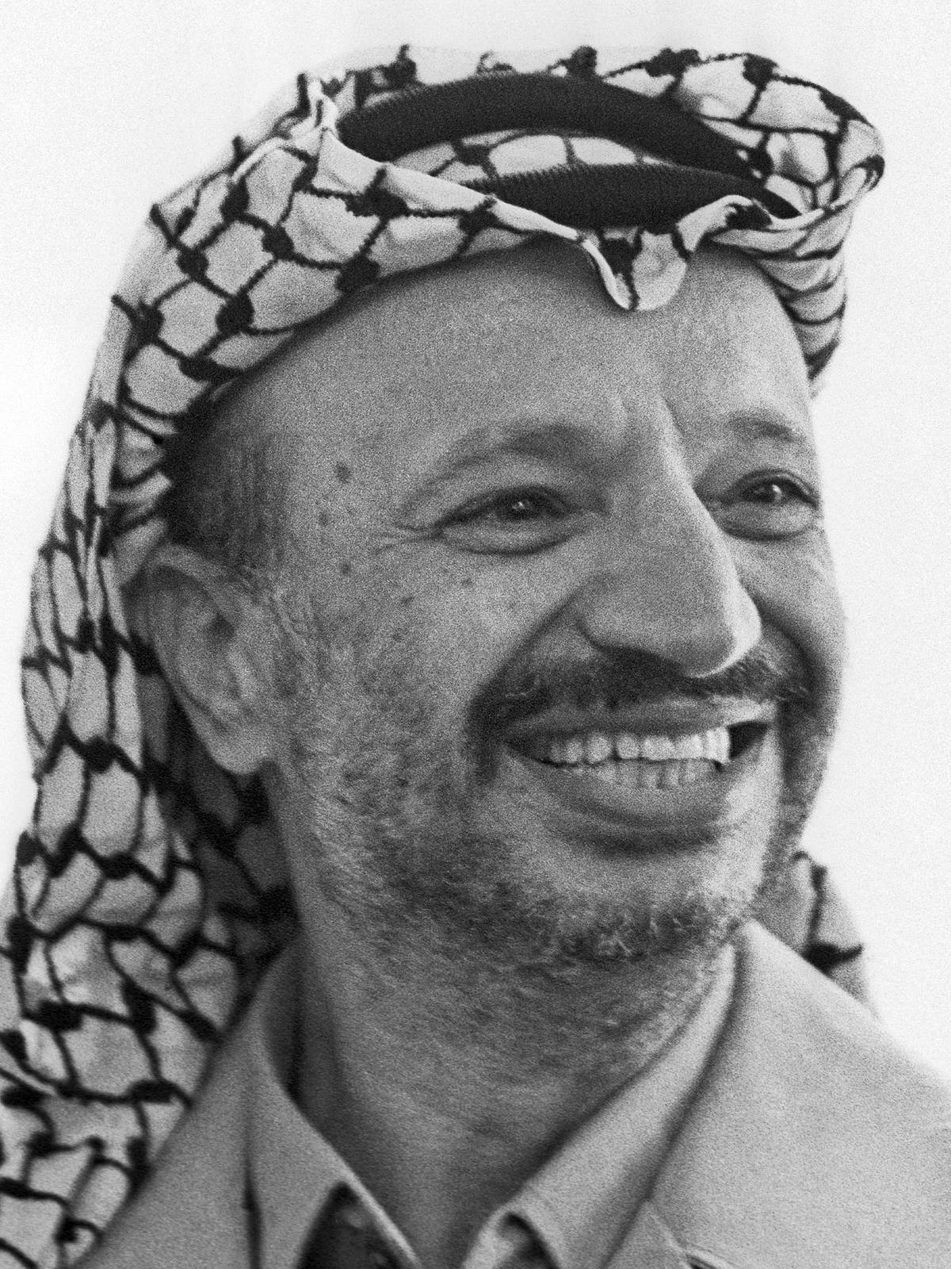
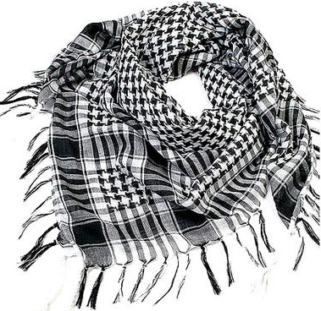

Ясір Арафат
4 серпня або 24 серпня 1929, Каїр — 11 листопада 2004, Париж
лідер палестинського визвольного руху;
один із засновників і з 1969 лідер Організації визволення Палестини
Лауреат Нобелівської премії миру 1994 року. У 1999 Арафат разом з Іцхаком Рабіном і Шимоном Пересом отримав Нобелівську премію миру.
Назва «арафатка» стала широко відомою в світі під час різкої ескалації ізраїльсько-палестинського конфлікту наприкінці 1980-х років, коли на телеекранах часто з'являвся лідер палестинців Ясір Арафат, невід'ємною частиною образу якого була куфія. Куфія Ясіра Арафата укладалася на голові таким чином, щоб на плечі знаходилася частина тканини яка за формою нагадувала обриси історичної Палестини (що містить у собі територію держави Ізраїль).
Куфія — чоловіча головна хустка, популярна в арабських країнах. Слугує для захисту голови й обличчя від сонця, піску та холоду.
Автограф
За національністю араб, за віросповіданням мусульманин-суніт
За фахом інженер у цивільному будівництві

Slide 17
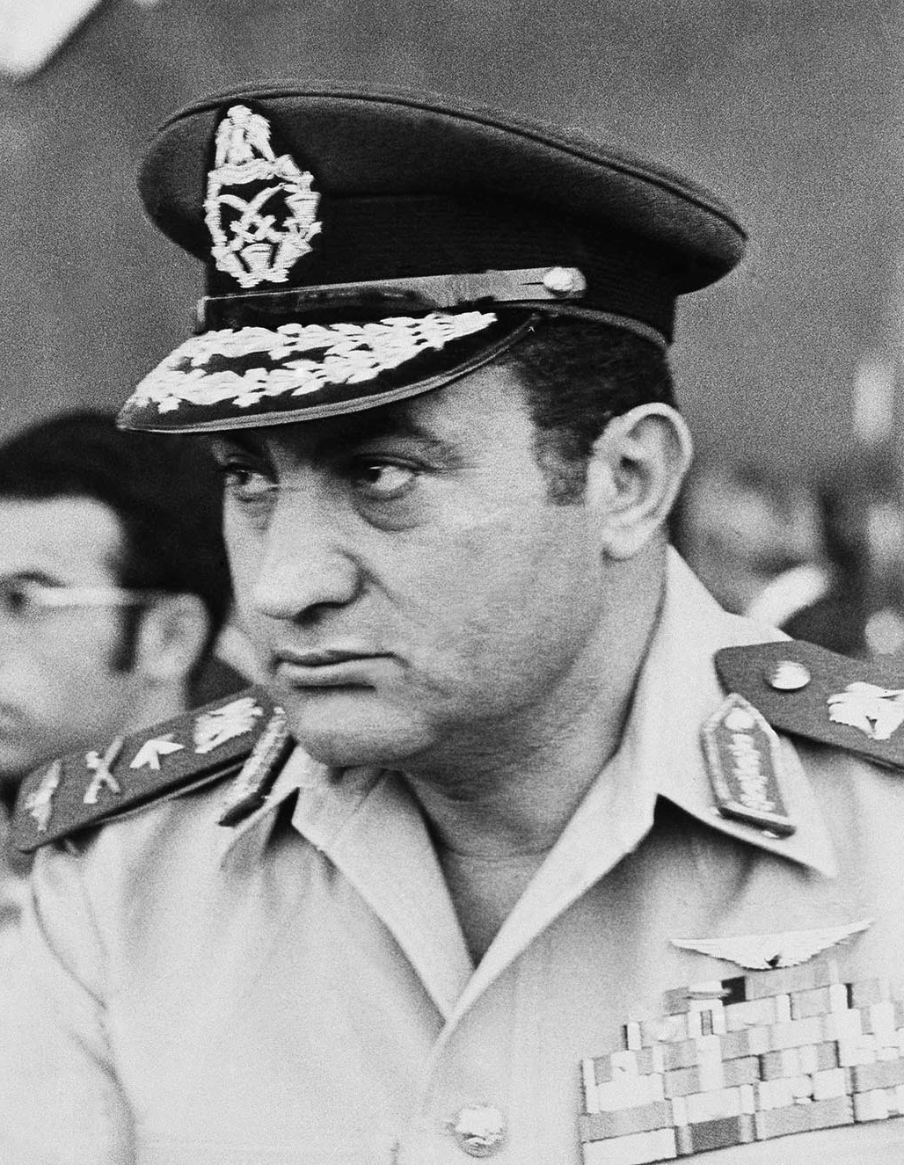

Хосні Мубарак
4 травня 1928, Кафр ель-Мусайлаха — 25 лютого 2020, Каїр
Четвертий президент Єгипту
з 14 жовтня 1981 року по 11 лютого 2011 року
25 січня 2011 кілька тисяч людей в Каїрі вийшли з вимогою відставки Хосні Мубарака. Протести в Єгипті тривали 18 діб. 11 лютого 2011 року 4-й президент Єгипту пішов у відставку. Відбув кількарічне ув'язнення за звинуваченням у корупції та перевищенні повноважень, звільнений 2017 року. Наприкінці правління статки Мубарака та його сім'ї оцінювали на суму від 1-5 до 40-70 млрд $
Єгипет — це я
За національністю єгипетський араб.
За віросповіданням мусульманин-суніт.
За фахом військовий льотчик У 1964—65 роках закінчив ад'юнктуру в Військовій академії імені М. В. Фрунзе в Москві. Головний маршал авіації.

